Slide 1
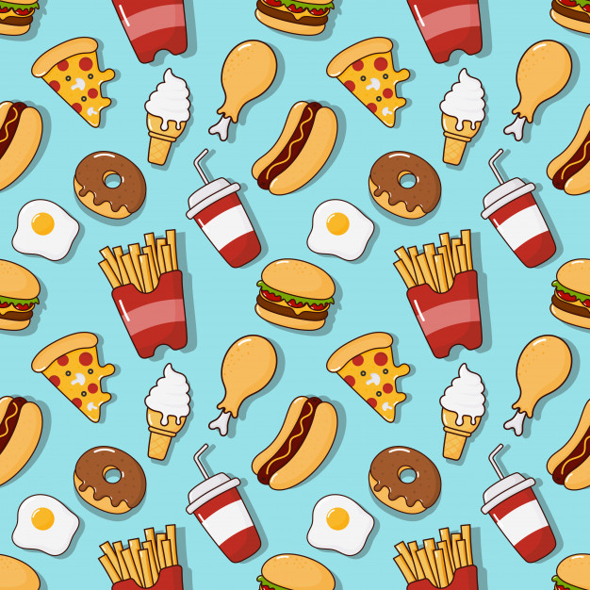
ESCUELA NORMAL DE EDUCACIÓN PREESCOLAR
Licenciatura en Educación preescolar
Ciclo escolar 2020 – 2021
COMPUTACION
Nombre de la alumna: Adamary Sarahi Arizpe Alvarez
Número de lista: ·2 Grupo: 2ºA
“Comida sana y chatarra”
Nombre del docente: Mario Alejandro Gutiérrez Hernandez
Fecha: Lunes 17 de Mayo del 2021

Slide 2
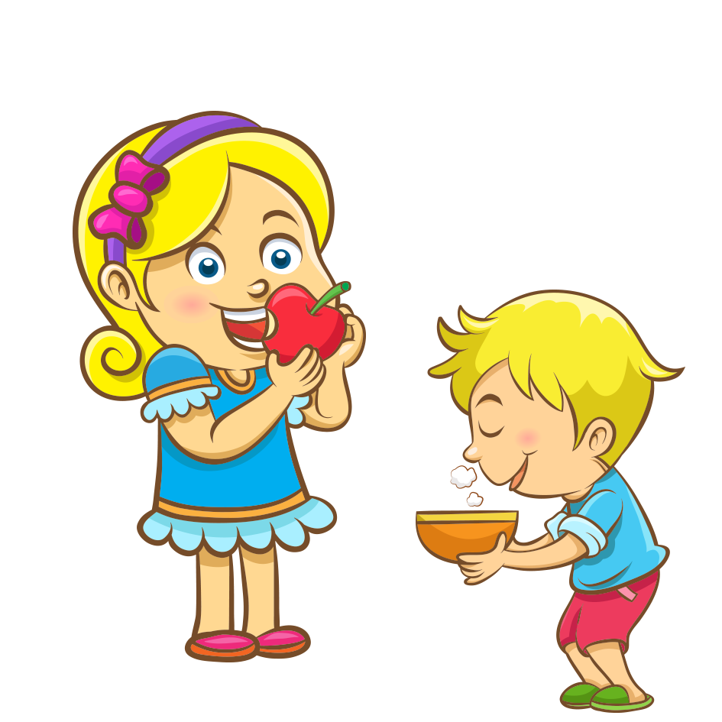
COMIDA SANA Y CHATARRA
La salud es lo más importante para el ser humano, cuidar su bienestar para poder disfrutar de su vida, es por eso que hoy te hablaremos de lo importante que es comer saludable y la diferencia entre comida sana y comida Chatarra para que sepas cómo debes alimentarte.
Es importante conocer las diferencias entre las comidas que benefician al organismo de aquellas que solo son un antojo para el cuerpo y que perjudican la salud si se consume en exceso, el abuso al consumir alimentos es la causa de muchas enfermedades a nivel mundial.
A diferencia de la comida saludable la comida Chatarra o comida rápida causa efectos negativos en el organismo a largo plazo que podría empeorar con el consumo constante, se suele ingerir este tipo de comidas en eventos familiares, reuniones amistosas, celebraciones, una cena de amigos, entre otras situaciones.

Slide 3
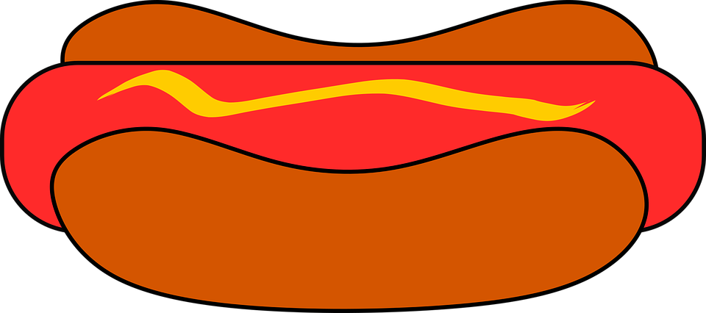
MENÚ
(Da clic a cada imagen)
1.Cuento explicativo del tema
2.COMIDA SANA
3.COMIDA CHATARRA
4.Actividad

Slide 4
COMIDA SANA
Una alimentación saludable proporciona la combinación adecuada de energía y nutrientes, a través del consumo de diferentes alimentos en suficiente cantidad y calidad.
Una alimentación saludable se caracteriza por ser suficiente, moderada, equilibrada y variada. Suficiente porque proporciona la energía, nutrientes y fibra adecuados para mantener la salud de una persona. Equilibrada porque proporciona una combinación equilibrada de alimentos que aportan todos los nutrientes necesarios.
Moderada porque proporciona las cantidades adecuadas de alimentos para mantener un peso saludable y para optimizar los procesos metabólicos del cuerpo. Es decir, comer sólo la cantidad de alimentos que el cuerpo necesita. Variada porque incluye habitualmente alimentos diferentes pertenecientes a los distintos grupos de alimentos existentes.

Slide 5
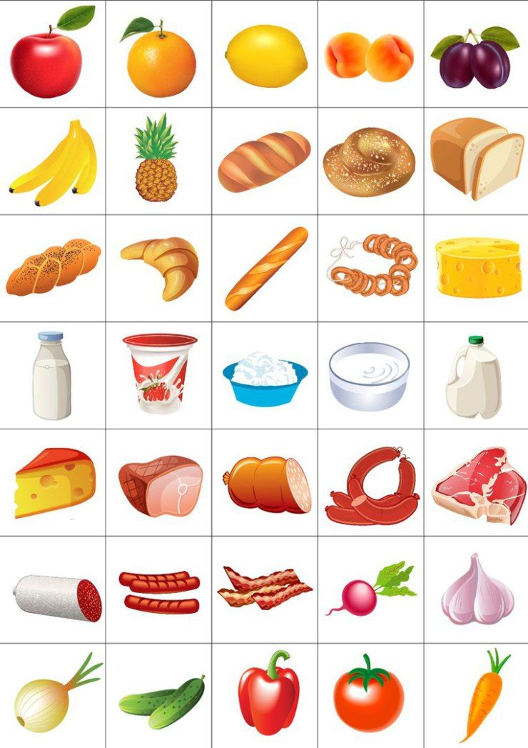
FRUTAS
VERDURAS
CEREALES
LEGUMINOSAS
ALIMENTOS DE ORIGEN ANIMAL

Slide 6
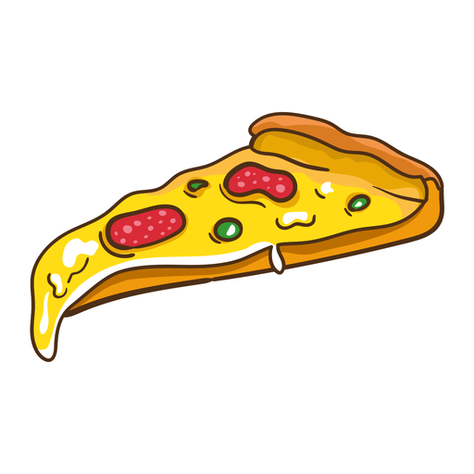
COMIDA CHATARRA
Todos estos productos tienen muchas calorías que nos provocan tener un exceso de peso, y esto es malo, para la salud, suelen tener mucha azúcar y otros endulzantes que dañan nuestro hígado, además de provocarnos enfermedades.
También suelen tener mucha sal lo que puede dañar nuestro corazón.
La combinación de azúcar, grasa y sodio de estos productos hacen que nos enfermemos constantemente.
Y por ultimo nos genera adicciones por el azúcar, grasa y sal. No podemos dejar de comer estos productos aunque nos hagan daño.
Cada vez comenzamos a comer mas y mas.

Slide 7
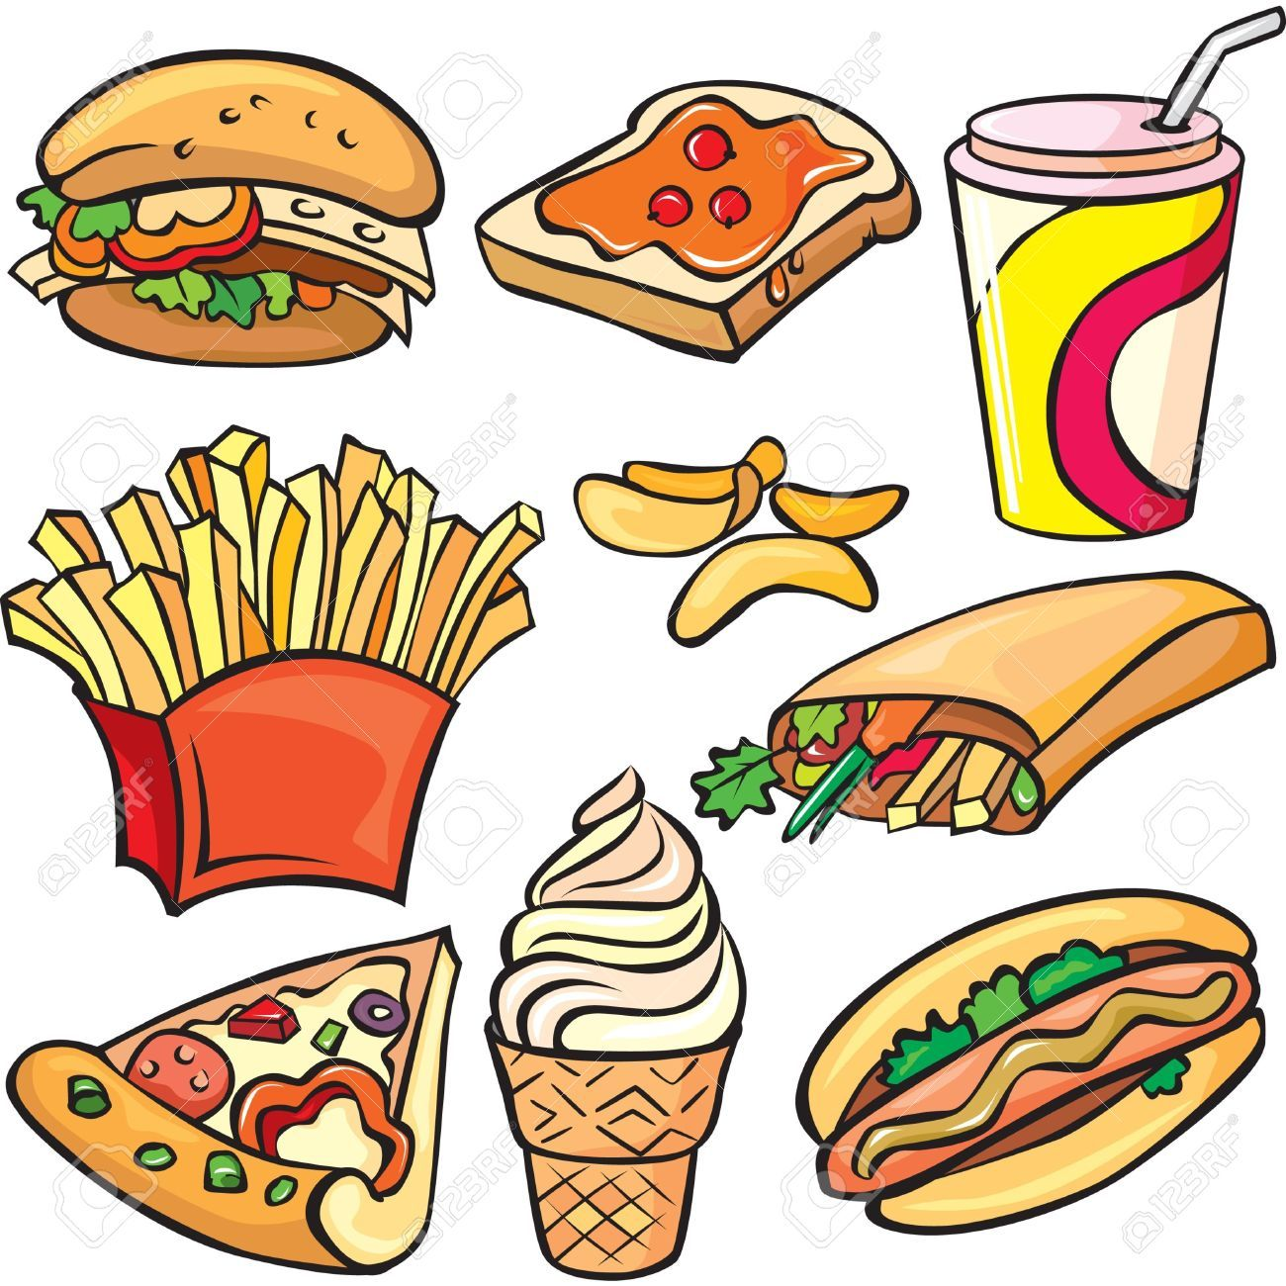
COMIDA RAPIDA
REFRESCOS
GRASAS

